Slide 1

KINEZIOLOGIE seminář
Martina Bernaciková
KH: St 10.30-11.30, Pá dle domluvy
bernacikova@fsps.muni.cz

Slide 2
Podmínky ukončení
možné 2 absence
aktivní práce v hodině (pracovní listy)
seminární práce
závěrečný písemný test (ZK)

Slide 3
OBSAH SEMINÁŘŮ
1 Úvod do Kinesiologie, orientace na lidském těle, lokomoce, pohyby segmentů
2 Neuromuskulární systém (svalová kontrakce, řízení hybného systému)
3 Analýza pohybů v kloubech (flexe, extenze, abdukce, addukce, rotace, Funkce svalů (agonista, antagonista, synergista, neutralizační a stabilizační svaly)
4 Analýza pohybu páteře, pánve a lopatek
5 Analýza pohybů horních končetin
6 Analýza pohybu dolních končetin
7 Aplikace kineziologie: postura, stoj, sed
8 Aplikace kineziologie: posilovací cvičení (sed-leh, klik, shyb)
9 Aplikace kineziologie lokomočních pohybů: skoky, běh
10 Aplikace kineziologie: cyklistika, plavání
11 Aplikace kineziologie: hody, kopy, údery
12 Aplikace kineziologie: gymnastická cvičení, veslování

Slide 4
SEMINÁRNÍ PRÁCE
Kineziologická analýza vybraného pohybu:
  lokomoce, pohyby segmentů těla
  k jakým pohybům v kterých kloubech dochází a jaké svaly tyto pohyby vykonávají (funkce svalu, kontrakce) - tabulka
  jaké svaly, úpony jsou nejvíce zatíženy
  doporučené cviky k protažení
  doporučené cviky k posílení
Použitá literatura

Slide 5
LITERATURA
Balatka, J.: Kineziologie pro posluchače tělesné výchovy I. Hradec Králové, Gaudeamus 2002.
Binovský A.: Funkčná anatómia pohybového systému. Bratislava Univerzita Komenského Bratislava 2003.
Čihák R.:Anatomie I. Praha, Grada 2001.
Dylevský I.: Funkční anatomie pohybového systému. Praha, Karolinum 1996.
Dylevský I.: Speciální kineziologie. Praha, Grada 2009.
Javůrek J.: Vybrané kapitoly ze sportovní kineziologie. Praha, ČSTV 1986.
Juráková M.: Anatomie pohybového systému, 1. část Soustava Kosterní. Liberec, Technická univerzita v Liberci 1998.
Kučera M., Dylevský I.: Pohybový systém a zátěž. Praha, Grada 1997.
Kučera M., Dylevský I. A kol.: Sportovní medicína. Praha, Grada 1999.
Linc R., Doubková A.: Anatomie hybnosti I. Praha, Karolinum 2003.
Luttgens K., Wells K.: Kinesiology – Scientific Basis oJ Human Motion. Dubque (USA), Brown Publishers 1989.
www.biomech.ftvs.cuni.cz/pbpk/kompendium/kineziologie/uvod.php
Základy sportovní kineziologie

Slide 6
KINEZIOLOGIE
studuje funkční a anatomické zákonitosti pohybového systému při vykonávání pohybu
zaměřuje se hlavně na to, které svaly daný pohyb provádějí, zda jsou v synergickém nebo antagonistickém vztahu
všímá si toho, které konkrétní svaly jsou zapojovány v jednotlivých sportech a které cviky jsou vhodné pro trénink síly dané svalové skupiny

Slide 7
Orientace na lidském těle
Sportovní kineziologie provádí pozorování a studium pohybu člověka ve smyslu posturálním a fyzické dynamiky.
Při nekonečné pestrosti pohybových projevů musí být dodrženy podmínky bezprostředního pozorování v určitém pořádkovém schématu.
Jednotné stanovisko a jednotný postup ulehčuje speciální terminologie.

Slide 8
Výchozím postavením, ze kterého vychází kineziologické označení pohybu, je vzpřímený stoj spatný, při kterém dlaně ukazují vpřed.
ÚKOL 1+2: ANATOMICKÉ ROVINY + POHYB

Slide 9
Rovina | Popis roviny | Osa otáčení | Popis osy | Pohyby
sagitální | dělí tělo na pravou a levou polovinu | frontální osa | probíhá mediálně/laterálně | flexe, extenze
frontální | dělí tělo na přední a zadní polovinu | sagitální osa | probíhá anterior/posterior | abdukce, addukce
transverzální | dělí tělo na horní a dolní polovinu | vertikální osa | probíhá superior/inferior | vnitřní a vnější rotace

Slide 10
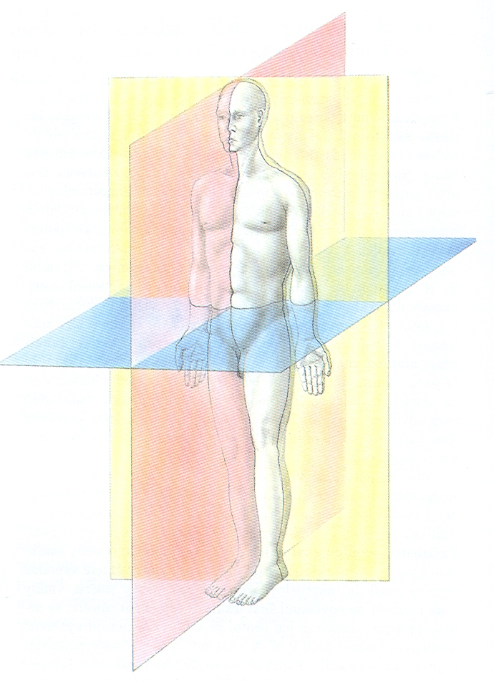
ROVINY TĚLA
FRONTÁLNÍ
HORIZONTÁLNÍ
SAGITÁLNÍ

Slide 11
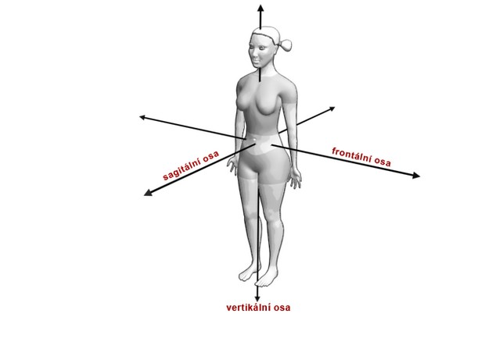
OSY

Slide 12
Latinský název | Český název | Popis/Poznámka
Proximalis | Proximální | směr k trupu (bližší)
Distalis | Distální | směr od trupu (vzdálenější)
Superior | Superior – horní | k hlavě, nahoru
Inferior | Inferior – dolní | k nohám, dolů
Medialis | Mediální | ke středu
Anterior | Anterior – přední | ventrální = dopředu, k břichu
Posterior | Posterior – zadní | dorzální = dozadu, k zádům
Lateralis | Laterální | vnější, zevní

Slide 13
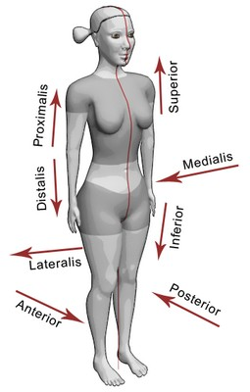
ANATOMICKÉ SMĚRY

Slide 14
ORIENTACE SPORTOVCE
Orientace v prostoru je dána hlavně zemskou přitažlivostí.
Gravitace působí na vnímání polohy člověka podle směru nahoru a dolů. Dolů je směr, ve kterém gravitace působí souhlasně, nahoru je směr, proti kterému gravitace působí, tedy opačně negativně.
Naše tělo v prostoru Země podléhá gravitaci, působení zemské přitažlivosti a to ve všech postaveních a ve všech funkčních stavech, v klidu i při pohybu.

Slide 15
DEFINICE SEGMENTŮ
Segmenty těla jsou části lidského těla, které se vyznačují relativní samostatnou pohyblivostí a které tvoří strukturální základ pohybového aparátu člověka
ÚKOL 3: SEGMENTY

Slide 16
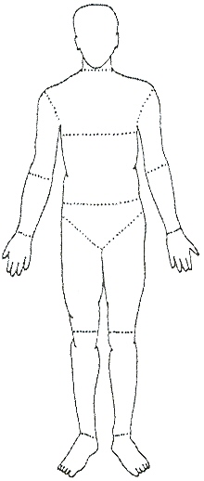
HLAVA
KRK
PAŽE
TRUP
PŘEDLOKTÍ
RUKA
STEHNO
BÉREC
NOHA

Slide 17
POHYBY SEGMENTŮ
CYKLICKÉ
ACYKLICKÉ
ÚKOL 4: LOKOMOCE – příklad pohybu

Slide 18
LOKOMOCE ČLOVĚKA přirozená
QUADRUPEDÁLNÍ
BIPEDÁLNÍ
lezení
plazení
šplhání
plavání
atd…...
chůze
běh
skoky
obraty
atd…….

Slide 19
LOKOMOCE ČLOVĚKA arteficiální
Prostřednictvím:
zvířat
mobilních zařízení
mobilních strojů
atd…….

